Slide 1
APPROCCIO DIETETICO ALLA CHIRURGIA BARIATRICA: ESISTE UN GOLD STANDARD
RELATRICE: Dr.ssa FEDERICA RUFFOLO – Biologa Nutrizionista

Slide 2

La chirurgia bariatrica rappresenta oggi una delle soluzioni terapeutiche più efficaci per il trattamento dell’obesità grave e delle sue comorbidità. Tuttavia, il successo dell'intervento non dipende unicamente dalla procedura chirurgica, ma anche dalla preparazione multidisciplinare preoperatoria, all'interno della quale l’approccio dietetico riveste un ruolo cruciale.
TEAM
ENDOCRINOLOGO/INTERNISTA
NUTRIZIONISTA/DIETISTA
CHIRGURGO BARIATRICO
ANESTETISTA
PSICHIATRA/PSICOLOGO
INFERMIERE SPECIAIZZATO

Slide 3
VALUTAZIONE PREOPERATORIA NUTRIZIONALE
Diete seguite
Calo di peso seguito da incremento
Aspettative e delusioni
Abitudini alimentari scorrette
Mancanza di attività fisica
Disturbi del comportamento alimentare
Alterato assetto neuro-ormonale
Microbiota intestinale alterato
Patologie obesità-correlate (diabete, steatosi, ipertensione arteriosa, ecc)

Slide 4

ALLEANZA EQUIPE-PAZIENTE
Supporto multidisciplinare:
Fondamentale per l’ottenimento e mantenimento dei risultati
Riduzione rischi chirurgici obesità correlati e riduzione degenza ospedaliera
CONSAPEVOLEZZA
ABITUDINI ALIMENTARI
STILE DI VITA

Slide 5
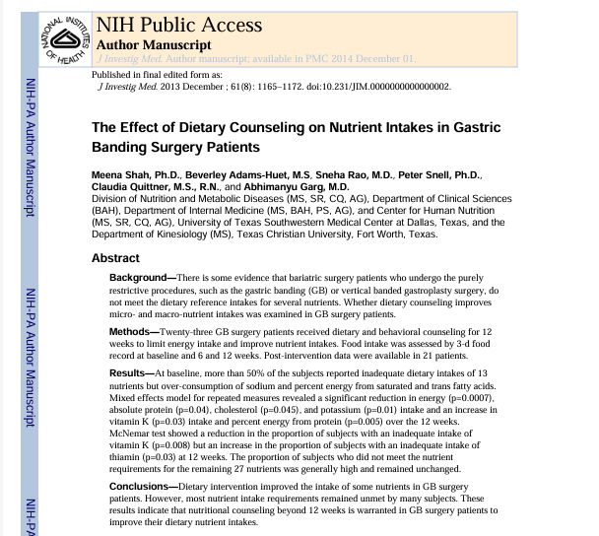

MEDICO E NUTRIZIONISTA
Informare il paziente del percorso pre e post operatorio
Seguirlo nelle varie fasi
Prescrivere integrazione necessaria
Equilibrare le scelte alimentari (modifica del gusto)

Slide 6
VALUTAZIONE PREOPERATORIA NUTRIZIONALE
Anamnesi familiare e fisiologica, anamnesi patologica
Attività lavorativa
Rilevazione misure antropometriche (pesi, altezza, circ collo, addome, fianchi)
Calcolo BMI
Prescrizione esami ematochimici co particolare attenzione ai micronutrienti
Valutazione del comportamento alimentare e personalità
OBIETTIVO
A LUNGO TERMINE

Slide 7
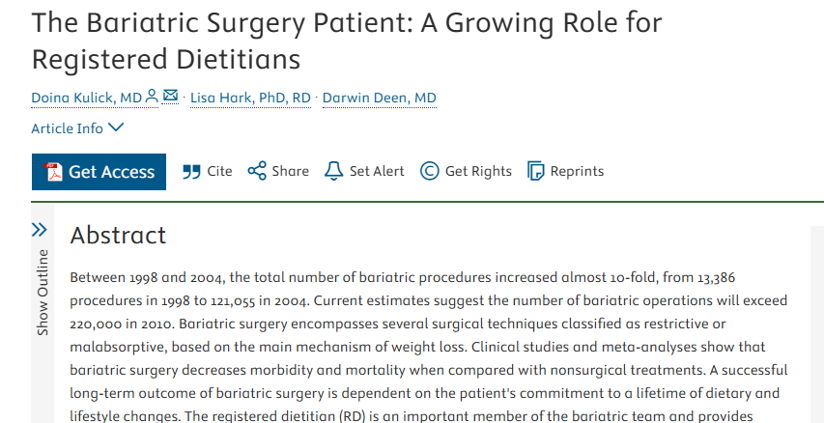
FOCUS
ANAMNESI ALIMENTARE
Storia del peso
Storia di precedenti dietoterapie
Obiettivo ponderale personale
Attività fisica praticata e condizioni fisiche che ne limitano l’attuazione
Modalità di assunzione del cibo
Percezione del senso di fame e sazietà
Alvo
Digestione
Abitudini
Motivazione della richiesta
Aspetti socio-culturali e cognitivi
Aspettative rispetto l’intervento
Conoscenze relative all’alimentazione e procedure di chirurgia bariatrica
Re-call 24 h
Diario alimentare

Slide 8
PRESENZA DI COMPORTAMENTI SCORRETTI
Abuso di snack
Dolce a fine pasto
Sweet eating
Grazing (piluccamento)
Comportamenti correlati con la mancata perdita di peso e il recupero
WALI
WEIGHT and LIFESTYLE INVENTORY
References
The weight and lifestyle inventory (WALI) helps identify patient at risk for weight regain after bariatric surgery – Journal of the American College of Surgeons

Slide 9
MANAGMENT PRE OPERATORIO
Istruire il paziente affinché modifichi le abitudini alimentari nel post operatorio
Adeguata idratazione
Pianificazione dei pasti
Progressione nella consistenza dei cibi
Appropriato intake
Possibile recupero del peso
Restrizione alcool
References
Nutrizione clinica per la chirurgia bariatrica – Manuale SICOB, ADI, SIO

Slide 10
IL RUOLO DELLA PERDITA DI PESO PRE-OPERATORIA
Obiettivi della Dieta Preoperatoria
La dieta preoperatoria nella chirurgia bariatrica ha finalità cliniche e tecniche ben precise:
Ridurre la steatosi epatica e il volume del fegato, facilitando l’accesso laparoscopico e riducendo le complicanze intraoperatorie.
Diminuire il grasso viscerale e il peso corporeo generale, migliorando le condizioni metaboliche del paziente.
Stabilizzare parametri ematochimici come glicemia, pressione arteriosa e profilo lipidico.
Favorire la compliance del paziente e prepararlo psicologicamente e comportamentalmente alle abitudini alimentari post-intervento.

Slide 11
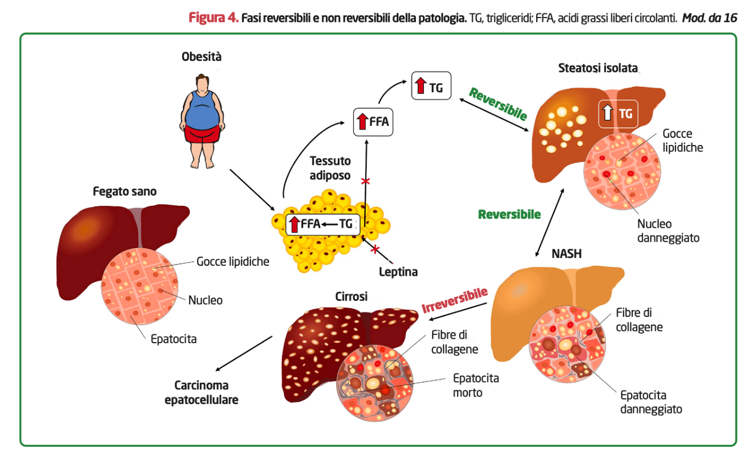
STEATOSI EPATICA NON ALCOLICA
É la causa più comune di conversione dell’intervento da laparoscopia a laparotomia
La perdita di peso è di grande efficacia nella gestione della steatosi epatica non alcolica nei pazienti obesi
Una modesta (~10%) riduzione del peso corporeo e dell’adiposità viscerale determina un significativo miglioramento dei parametri della sindrome metabolica ed il quadro biochimico ed istologico a livello epatico

Slide 12
CALO PONDERALE E DIABETE
Le raccomandazioni aace sottolineano l’utilità della dietoterapia preoperatoria per ridurre le complicanze:
Glicemia a digiuno < 100 mg/dl
Glicemia post prandiale < 140
Emoglobina Glicosilata < 7 %

Slide 13
CALO PONDERALE E PRESSIONE ARTERIOSA
La perdita di peso promuove favorevoli cambi emodinamici contrastando gli effetti negativi dell’ipertensione:
Agisce sul rimodellamento cardiaco
Regressione dell’ipertrofia ventricolare sx
Una riduzione del peso di 5.1 Kg determina:
riduzione della pressione arteriosa sistolica di 4.44 mmHg
riduzione della pressione arteriosa diastolica di 3.57 mmHg
References • M. Lakhani and S. Fein, 2011, “Effects of obesity and subsequent weight reduction on left ventricular function”, Cardiology in Review Vol 19, no, pp.1-4 • J.E.Neter et al., Hypertension, 2003, AHA Journals, 42 (5), 878

Slide 14
CALO PONDERALE E OSAS
Una circonferenza collo > 44 cm si associa ad una intubazione difficoltosa
I risultati sono maggiormente evidenti nei soggetti con OSAS severa (AHI >30) e BMI elevato
Soggetti con BMI> 40 mostrano una significativa riduzione nel grasso nel collo e significativa diminuzione delle AHI dopo una perdita del 10% del peso
References: Hernandez et al., 2009 “Effects of maintained weight loss on sleep dynamics and neck morphology in severly obese adults, Obesity: 17 (1): 84-91.  LamB et al.; 2007 “Randomized study of three non- surgical treatments in mild to moderate obstructive sleep apnoea, Thorax: 62(4): 354-9  Perioperative risk factors in obese patients for bariatric surgery: a Singapore experience. Iyer et al. Singapore Med J 2011; 52(2) : 94

Slide 15
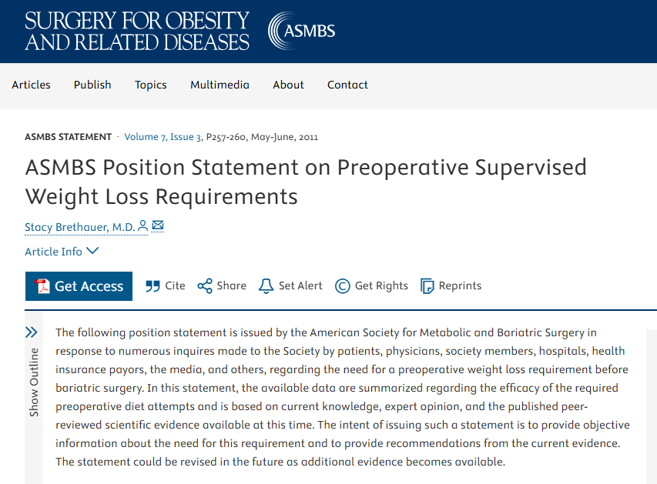
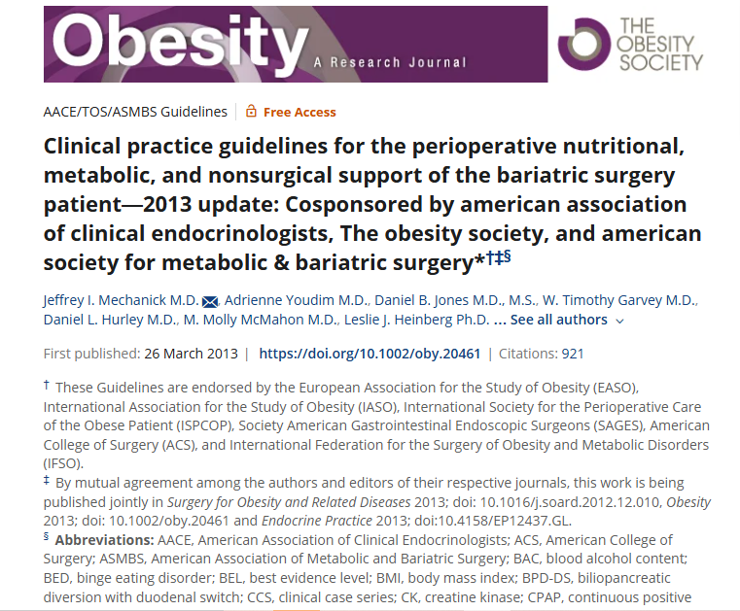
AMERICAN SOCIETY FOR METABOLIC & BARIATRIC SURGERY
«Non tutti i soggetti obesi necessitano di una perdita di peso pre intervento»
AMERICAN ASSOCIATION OF CLINICAL ENDOCRINOLOGIST
«E’ consigliato un calo ponderale del 5/10% e il controllo di comorbilità può avere impatto positivo»

Slide 16
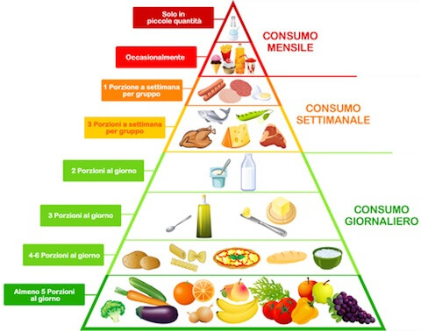
STRATEGIE DI GESTIONE DIETETICA PRE-OPERATORIA
LCD: Low Calorie Diet
VLCD: Very Low Calorie Diet
VLCKD: Very Low Calorie Ketogenic Diet
Posizionamento palloncino
Farmaci (es. Tirzepatide)
La scelta dipende da:
Caratteristiche del soggetto (età, grado obesità, ecc)
Presenza comorbilità
Compliance al trattamento
ESERCIZIO FISICO

Slide 17
STRATEGIE DI GESTIONE DIETETICA PRE-OPERATORIA
Low Calorie Diet
Riduzione introito calorico giornaliero tra 1000 e 1200 kcal
La restrizione dietetica deve essere valutata in base al dispendio energetico del paziente, preferibilmente misurato (metabolismo a riposo misurato con calorimetria indiretta in condizioni standard)
Su stile mediterraneo
Particolare attenzione alla terapia farmacologica delle eventuali complicanze
Macronutrienti:
Proteine: alto valore biologico (0,9-1 g/kg peso desiderabile fino a 1,3-1,5 g/kg)
Carboidrati: basso indice glicemico
Grassi: 20-35%
Alimenti:
Proteine magre: pollo, pesce, uova
Verdure a basso contenuto di carboidrati
Acqua, tè, caffè non zuccherati
Ottimale nei 7-10 giorni pre-operatori

Slide 18
STRATEGIE DI GESTIONE DIETETICA PRE-OPERATORIA
Very Low Calorie Diet
Introito calorico tra 450 e 800 kcal giornaliere
Ipoglucidica e ipolipidica
Uso tipico: 1–2 settimane prima dell’intervento
Particolarmente indicata per pazienti con fegato steatosico severo o obesità morbida (BMI >50)
Il calo ponderale è determinato dall’attivazione dei processi di ossidazione delle riserve lipidiche e dal meccanismo di chetogenesi controllata
Supplementazione di vitamine e minerali
Macronutrienti:
Proteine: alto valore biologico (1,2-1,5 g/kg peso desiderabile fino a 1,3-1,5 g/kg)
Carboidrati: 50-70 g
Grassi: < 40 g
Vantaggi: Risultati in termini di calo ponderale 10% del peso iniziale in tempi brevi
Svantaggi: monitorare la funzionalità epatica e renale, costo superiore rispetto alle LCD, utilizzo di prepararti

Slide 19
BENEFICI DELLA DIETA VLCD
Miglioramento del profilo glicemico nei soggetti obesi e diabetici con riduzione dell’insulino-resistenza
Miglioramento del profilo lipidemico, in particolare delle concentrazioni ematiche di colesterolo e trigliceridi
Riduzione di alcuni marcatori infiammatori
Rapida perdita di peso, stimata ta 1 e 2,5 kg a settimana

Slide 20
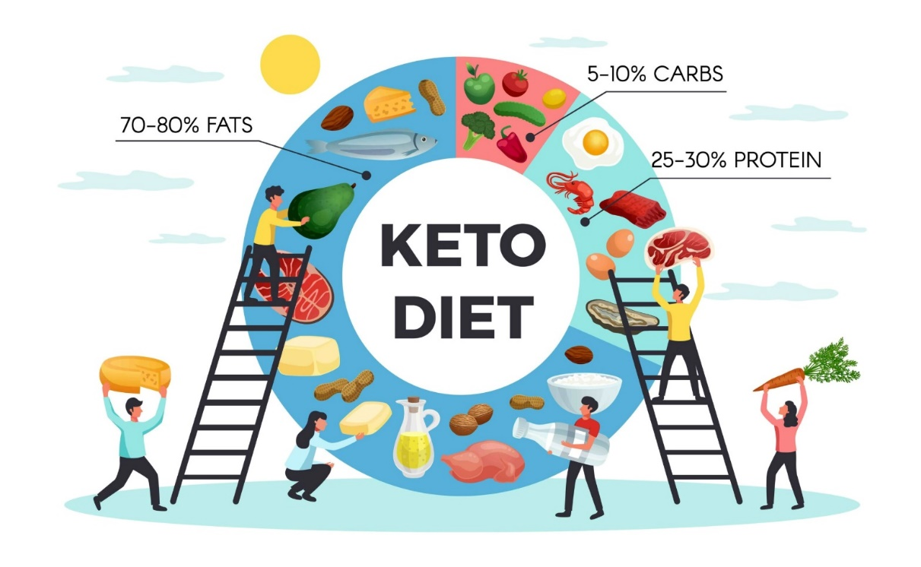
STRATEGIE DI GESTIONE DIETETICA PREOPERATORIA
Very Low Calorie Ketogenic Diet
Introito calorico tra 600-700 kcal
Ipoglucidica, ipolipidica, ipocalorica, normoproteica
Carboidrati: < 30 g
Proteine: 1,2 g/kg di peso desiderabile
Grassi: > 35%

Slide 21

CONTROINDICAZIONI ALLA VLCD E ALLA VLCDKD
Insufficienza renale (creatininemia > 1,5 mg/dl)
Insufficienza epatica grave (enzimi epatici > 3 v. il limite max)
Diabete di tipo 1 insulino-dipendente
Blocco atrio ventricolare, fibrillazione atriale, aritmie maggiori
Ipokaliemia non equilibrata e diuretici non risparmiatori di potassio (idroclorotiazide-furosamide)
Insufficienza cardiaca
Infarto ed incidente cerebrovascolare < 12 mesi
Terapia con corticosteroidi prolungata

Slide 22
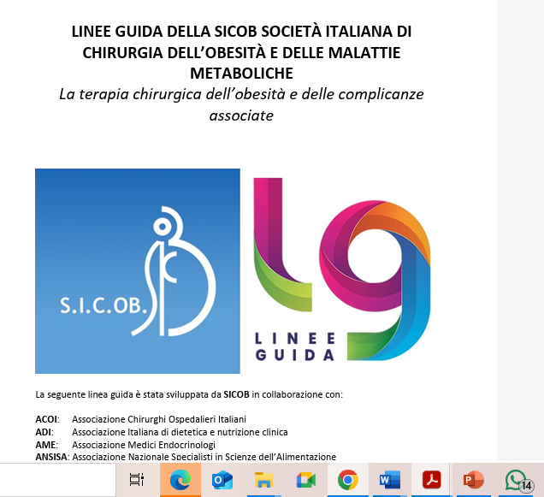
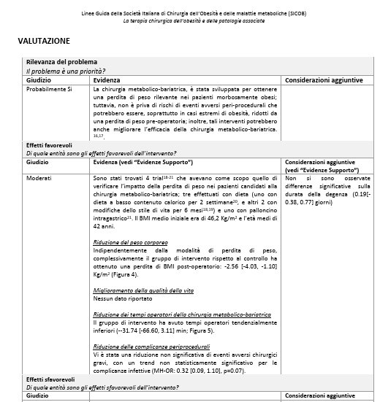
COSA DICONO LE LINEE GUIDA SICOB?
4 TRIAL CLINICI
Scopo: impatto perdita di peso preoperatorio
Modalità: tre effettuati con dieta (uno con dieta a basso contenuto calorico per 2 settimane, e altri 2 con modifiche dello stile di vita per 6 mesi) e uno con palloncino intragastrico.
Il bilancio degli effetti è reso difficile per la presenza di pochi studi, ma sembra favorevole all’intervento per quanto riguarda l’efficacia di interventi per la perdita di peso preoperatoria sul calo ponderale post chirurgia metabolico-bariatrica. Inoltre, vi è una tendenziale riduzione dei tempi chirurgici e degli eventi avversi peri-procedurali

Slide 23
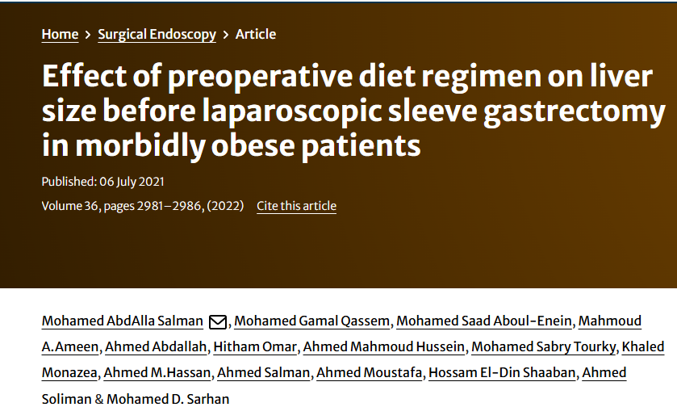
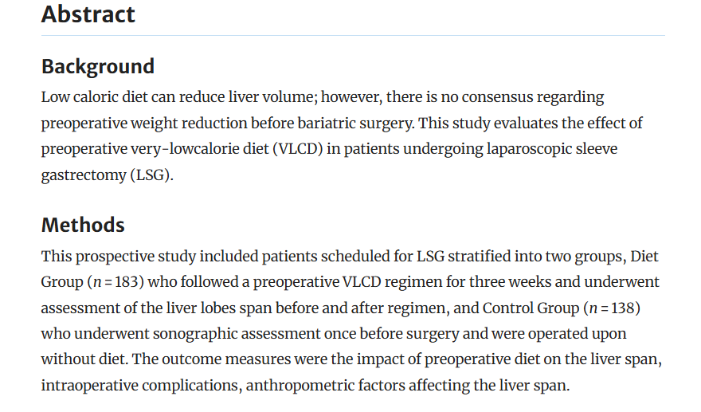
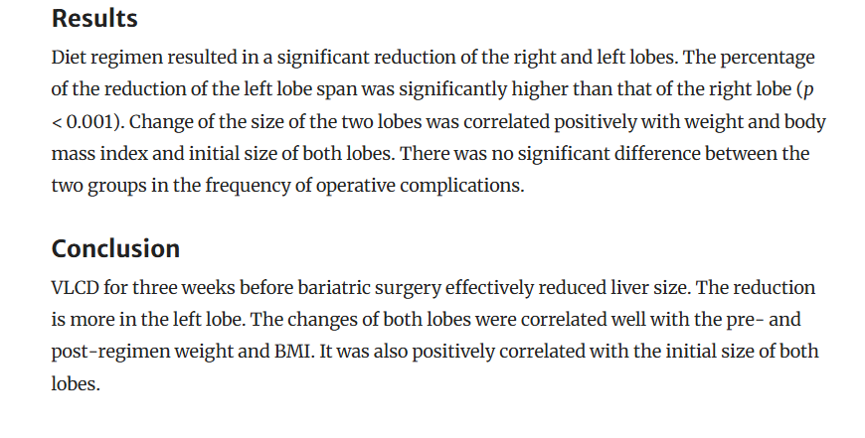

Slide 24
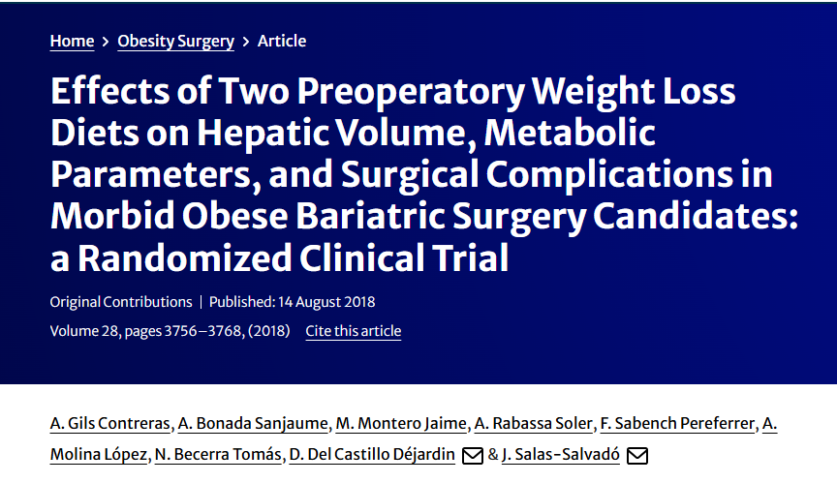
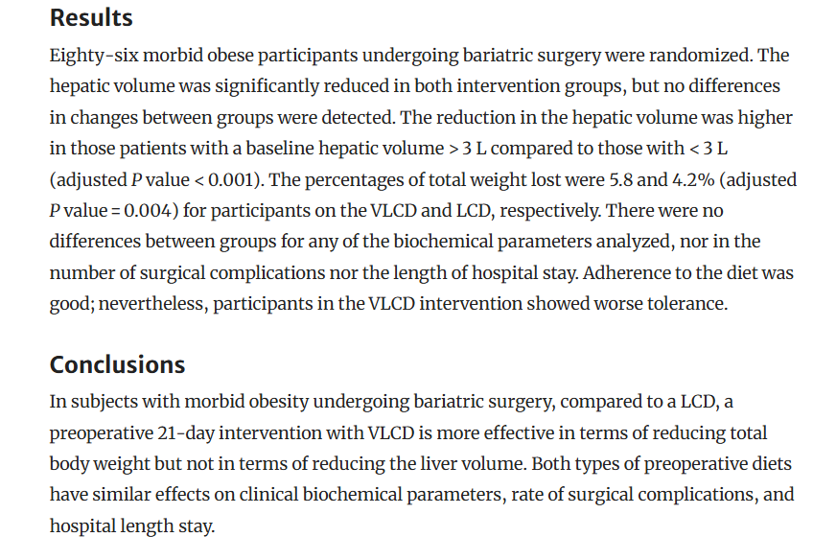
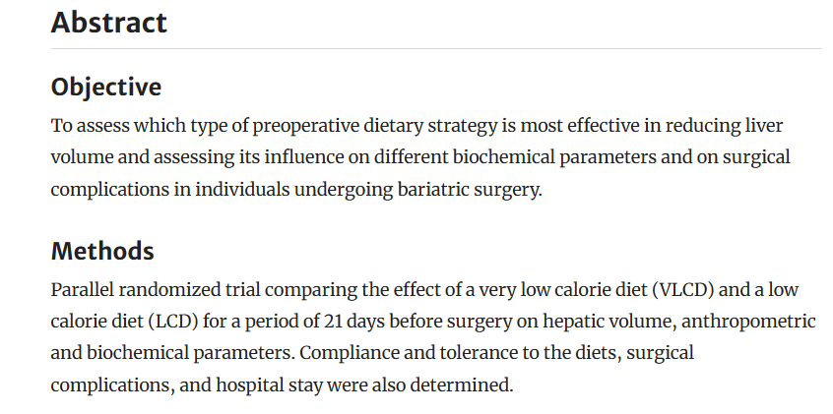

Slide 25
La dieta preoperatoria nei pazienti con obesità di classe III (BMI ≥40 kg/m²) e candidati alla chirurgia metabolico-bariatrica è suggerita per ridurre l'incidenza di complicanze peri-procedurali e migliorare l'efficacia dell'intervento chirurgico.
1​ Gli effetti favorevoli includono la riduzione del peso corporeo, dei tempi operatori e delle complicanze periprocedurali.
2​ Le modalità di intervento comprendono una dieta a basso contenuto calorico seguita per 2 settimane, programmi di modifiche dello stile di vita di 6 mesi e, in alcuni casi, l'uso del palloncino intragastrico.
3​ Non sono stati riportati effetti negativi significativi.
4​ Inoltre, una dieta ipocalorica o a bassissimo contenuto calorico (VLCD) può essere utilizzata per ridurre il volume epatico e migliorare le condizioni chirurgiche, contribuendo a migliorare gli esiti operatori e ridurre i rischi intraoperatori.

Slide 26
ESISTE UN GOLD STANDARD?
LINEE GUIDA SICOB: Forte raccomandazione all’utilizzo delle diete VLCD e VLCKD
LAVORO TRA PSICOLOGO E NUTRIZIONISTA NELLA RI-EDUCAZIONE ALIMENTARE
Valutare la motivazione reale del paziente
Individuare disturbi alimentari o comportamenti a rischio (es. binge eating, fame emotiva)
Prevenire aspettative irrealistiche legate alla chirurgia
Favorire l’adesione alla dieta e ai cambiamenti post-intervento
Preparare emotivamente alla trasformazione del corpo e dell’identità

Slide 27
CONCLUSIONI
Definire obiettivi chiari e realizzabili
Il cambiamento delle abitudini alimentari previene anche il weight regain
L’intervento dietetico preoperatorio è una fase essenziale del percorso bariatrico, in grado di migliorare non solo la sicurezza e l’efficacia dell’intervento chirurgico, ma anche la motivazione e la consapevolezza del paziente.
Un approccio strutturato e multidisciplinare aumenta le probabilità di successo nel lungo termine, favorendo una perdita di peso sostenibile e duratura.
E’ fortemente consigliata una perdita del 5-10 % del peso corporeo per migliorare le comorbilità e favorire un miglior recupero post operatorio e una miglior perdita di peso dopo l’intervento
Al momento non è possibile standardizzare l’approccio dietoterapico pre-operatorio perché concorrono più fattori: età, comorbilità, compliance, LISTA D’ATTESA

Slide 28
Grazie
Dr.ssa Federica Ruffolo
Biologa Nutrizionista
www.federicaruffolo.it

